Slide 1


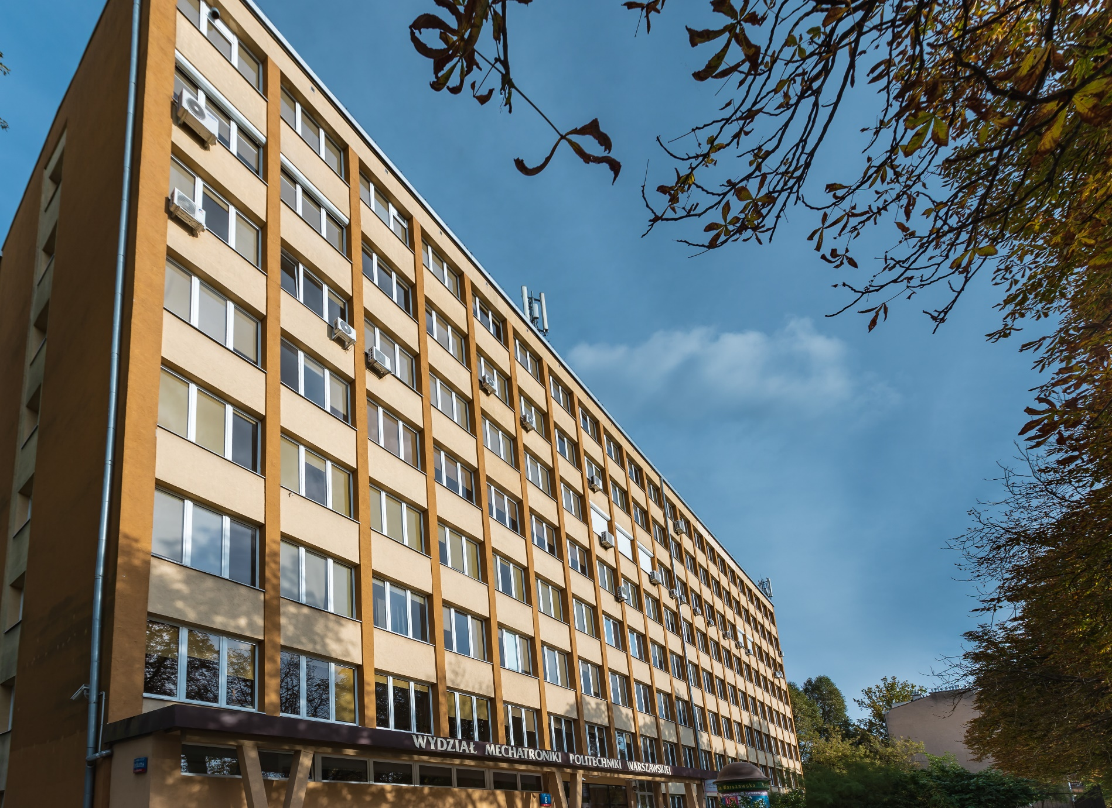
Wydział Mechatroniki
Politechnika Warszawska
21 maja 2024 r.
Fot. Dariusz Sobieski

Slide 2
Historia Wydziału Mechatroniki d. Mechaniki Precyzyjnej 1952-2024
  1952 - Powstanie Oddziału Mechaniki Precyzyjnej przy Wydziale Mechaniczno-Technologicznym
  1962 – Powstanie Wydziału Mechaniki Precyzyjnej, Dziekan prof. Henryk Trebert 1962-1968
  1972 - Przeniesienie do nowej siedziby Wydziału
  1996 - Zmiana nazwy Wydziału na obecną (pierwszy Wydział Mechatroniki w Polsce)
  2016 - Wprowadzenie systemu tutorskiego na studiach magisterskich
  2022 - Obchody 60-lecia Wydziału Mechatroniki

Slide 3
ALUMNI (1962-2023)
  7600 - Liczba absolwentów wszystkich typów studiów
  424 - Liczba wypromowanych doktorów
  48 - Liczba wypromowanych doktorów habilitowanych

Slide 4
Trzy instytuty (~125 pracowników badawczo-dydaktycznych i dydaktycznych)
Instytut Automatyki i Robotyki (28)
dr hab. inż. Michał Syfert, dr hab. inż. Michał Bartyś, prof. PW, dr inż. Krzysztof Kukiełka, Prof. PW
Instytut Mikromechaniki i Fotoniki (47)
Prof. Leszek Sałbut, dr inż. Maciej Bodnicki Prof. PW, dr inż. Leszek Wawrzyniuk, Prof. PW
Instytut Metrologii i Inżynierii Biomedycznej (50)
dr inż. Elżbieta Ślubowska, prof. Roman Szewczyk, dr hab. inż. Jakub Żmigrodzki

Slide 5
Pracownicy:
Ogółem - 183 ^{(197, 186)} osoby ( 167,19 etatu)
Nauczyciele akademiccy: 125 ^{(137, 124)} osób ( 110.19 etatu)
Profesorowie – 15 ^{(16, 17)} ( 11,66 etatu)
Profesorowie uczelni – 18 ^{(13, 10)} (17,5 etatu)
Adiunkci – 67 ^{(77, 75)} ( 59,38 etatu) w tym 6 ^{(9, 6)} ze stopniem dr hab.
Asystenci – 25 ^{(31, 22)} ( 21,65 etatów)

Slide 6
Trzy kierunki kształcenia
Mechatronika/Mechatronics (Elektroniczne systemy pomiarowe, Inżynieria Fotoniczna, Mikromechanika, Mikrotechnologia i nanotechnologia, Techniki multimedialne, Współrzędnościowe Systemy Pomiarowe)
Automatyka, robotyka i informatyka przemysłowa
Inżynieria biomedyczna (wspólnie z WEiTI)

Slide 7
Wydział Mechatroniki – silne strony (strengths)
Multidyscyplinarność (automatyka, robotyka, fotonika, mikromechanika, metrologia, mikro- i nano- technologia, inżynieria biomedyczna, etc.)
Potencjał innowacyjny (kadrowy i materialny)
Atrakcyjność absolwentów dla potencjalnych pracodawców

Slide 8
Wydział Mechatroniki – słabe strony (weakness)
Niewystarczające wykorzystanie interdyscyplinarności w pracy naukowej
Ograniczone wykorzystanie potencjału innowacyjnego
Luka pokoleniowa/niedobory kadrowe
Ograniczone możliwości lokalowe związane z pełnym wykorzystaniem aparatury naukowo-badawczej
Przeciążenie nadgodzinami dydaktycznymi niektórych pracowników
Niedoinwestowanie lub zbyt mała aktywność kół naukowych

Slide 9
Wydział Mechatroniki – szanse (opportunities)
Wsparcie w pozyskiwaniu środków zewnętrznych/grantów (LOP)
Możliwość skorzystania z funduszy przeznaczonych na POB (Uczelnia Badawcza)
Wsparcie wyjazdów, publikowania, przyjazdów wykładowców zagranicznych
Zainteresowanie interdyscyplinarnym Wydziałem ze strony potencjalnych studentów
Mechanizmy wspierania prorozwojowych zamierzeń Pracowników

Slide 10
Wydział Mechatroniki – zagrożenia (threats)
Niewystarczające środki na działania remontowe i inwestycyjne
Niż demograficzny
Obniżający się poziom wiedzy absolwentów szkół średnich
Niskie nakłady na naukę, trudności w zdobywaniu finansowania zewnętrznego
Nieatrakcyjne rynkowo płace w niektórych specjalnościach skutkujący odejściem młodych pracowników
Trudności w pozyskiwaniu kadry naukowej i kandydatów

Slide 11
Wydział Mechatroniki w liczbach ( w nawiasie podano stan odpowiednio: rok 2021 i 2022)
Podsumowanie stan na dzień 31.12.2023
STUDENCI 1373 ^{(1387, 1443)}
Studenci (bez obcokrajowców) 1264 ^{(1287, 1357)}
W tym
Kobiety 217 ^{(205, 223)}
na I roku studiów 460 ^{(350, 392)} w tym kobiety 60 ^{(44,58)}

Slide 12
DOKTORANCI
Studium Doktoranckie – 6 ^{(15, 22)} osób
Szkoła doktorska – 33 ^{(33, 28)} osoby
RAZEM – 39 ^{(48, 50)} osób

Slide 13
Absolwenci roku akademickiego 2022/2023
190 ^{(175, 202)} – studia I stopnia
82 ^{(95, 119)} – studia II stopnia

Slide 14
Pracownicy:
Ogółem - 183 ^{(197, 186)} osoby ( 167,19 etatu)
Nauczyciele akademiccy: 125 ^{(137, 124)} osób ( 110.19 etatu)
Profesorowie – 15 ^{(16, 17)} ( 11,66 etatu)
Profesorowie uczelni – 18 ^{(13, 10)} (17,5 etatu)
Adiunkci – 67 ^{(77, 75)} ( 59,38 etatu) w tym 6 ^{(9, 6)} ze stopniem dr hab.
Asystenci – 25 ^{(31, 22)} ( 21,65 etatów)

Slide 15
Pracownicy nie będący nauczycielami:
Razem – 58 ^{(60, 62)} osób (57 etatu)
Administracyjno – ekonomicznych – 35 ^{(33, 31)} (34,75 etatu )
Bibliotekarze – 1 ^{(1, 2)} (1)
Informatycy – 4 ^{(5, 5)} ( 3 ,75 etatu)
Inż. Techniczny – 2 ^{(2, 6)} (2)
Naukowo – badawczy – 1 ⁽¹⁾ (0,5 etatu)
Obsługa i robotnicy – 15 ^{(18, 18)} (15)

Slide 16
Kadencja 2020-2024 Profesorowie (2)
Prof. Mateusz Turkowski - 21.09.2020 (IMiIB)
Prof. Leszek Sałbut - 28.09.2020 (IMiF)

Slide 17
Kadencja 2020-2024 Stanowisko profesora PW (10)
Dr inż. Janusz Igielski, prof. uczelni, 01.11.2020 (IMiF)
Dr inż. Maciej Bodnicki, prof. uczelni, 01.07.2022 (IMiF)
Dr hab. inż. Dariusz Jarząbek, prof. uczelni 01.10.2022 (IMiF)
Dr inż. Leszek Wawrzyniuk, prof. uczelni, 01.10.2022 (IMiF)
Dr hab. inż. Maciej Trusiak, prof. uczelni, 01.02.2023 (IMiF)
Dr inż. Paweł Wnuk, prof. uczelni, 01.04.2023 (IAiR)
Dr inż. Krzysztof Kukiełka, prof. uczelni, 01.04.2023 (IAiR)
Dr inż. Ksawery Szykiedans, prof. uczelni, 01.07.2023 (IMiF)
Dr hab. inż. Maciej Trojnacki, prof. uczelni, 01.10.2023 (IMiF)
Dr hab. inż. Piotr Tulik, prof. uczelni, 01.10.2023 (IMiIB)

Slide 18
Kadencja 2020-2024 – doktorzy habilitowani (4)
Dr hab. inż. Maciej Trusiak, 19.04.2022; dyscyplina AEiE(IMiF)
Dr hab. inż. Agnieszka- Łękawa-Raus, 21.06.2022; dyscyplina AEiE
(IMiIB; obecnie CEZAMAT PW)
Dr hab. inż. Marcel Młyńczak, 05.10.2022; dyscyplina: IB (IMiIB)
Dr hab. inż. Sławomir Paśko; 16.11.2022; dyscyplina: IB (IMiF)

Slide 19
Kadencja 2020-2024 – doktorzy (11)
Dr inż. Maciej Szudarek, 07.01.2020; dyscyplina IM (IMiIB)
Dr inż. Marek Żyliński: 22.04.2022; dyscyplina IB(IMiIB)
Dr inż. Iryna Gorbenko: 24.06.2022; dyscyplina IB (prac. IMiIB do 30.09.2023)
Dr inż. Sunita Saha: 05.04.2023; dyscyplina IM (prac. IMiF do 31.03.2023)
Dr inż. Maciej Maciak : 13.10.2023; dyscyplina: IB (IMiIB)
Dr inż. Maria Baczewska : 22.11.2023; dyscyplina IB (IMiF)
Dr inż. Bartłomiej Podsiadły: 12.12.2023; dyscyplina AEEiTK (IMiIB)
Dr inż. Michał Ziemczonok: 12.12.2023; dyscyplina AEEiTK (IMiF)
Dr inż. Maria Cywińska: 21.11.2023; dyscyplina AEEITK (IMiF)
Dr inż. Athanasia Papanikolau: 20.02.2024; dysc. AEEiTK ( prac. IMiF do 31.10.2023)
Dr inż. Anna Jodko-Władzińska: 17.01.2024; dyscyplina IB (IMiIB)

Slide 20
Fot. Dariusz Sobieski

